Slide 1
Project Communications Management

Slide 2
Group discussion: Case study
Tình huống giao tiếp dựa trên một sự kiện có thật giữa bộ phận IT và bộ phận bán hàng trong công ty fintech
10AM sáng ngày thứ 4: Anh B (Kỹ thuật hỗ trợ) nhận được email từ chị A (Chuyên viên bộ phận nghiệp vụ)
Chị A: Em ơi hệ thống có lỗi, em vào xử lý giúp chị được không ?
Anh B: Chị ơi, chị có thể gửi file log giúp em được không ?
8h30 AM Sáng ngày thứ 5
Chị A: Em ơi hệ thống có lỗi, em vào xử lý giúp chị được không ?
Anh B: Chị ơi, chị không gửi file log thì em làm sao có thể xử lý cho chị được ah
9AM Sáng ngày thứ 6:
Chị A: Em ơi hệ thống có lỗi, em vào xử lý giúp chị được không ? <Copy file log dài tầm 20 trang A4>
Anh B: Chị ơi, chị paste vào email như thế này thì em làm sao xử lý được ....
3AM 15 Chiều thứ 6
Chị A: Em ơi, chị đã làm theo những gì em nói, xử lý hay không là tuỳ em
CC: Sếp bộ phận X, sếp bộ phận Y
Anh B: (Kỹ thuật hỗ trợ): Ớ ....
Notes:
4 phút
Câu hỏi thảo luận:
Nguyên nhân vì sao dẫn đến sự kiện này ?
Nếu anh/chị là cấp trên của anh B, anh/chị sẽ giải pháp chủ động (proactive, prevention action) nào để tình huống trên không lặp lại.

Slide 3
Group discussion: Lên kế hoạch giao tiếp
Lên kế hoạch giao tiếp với 2 stakeholders quan trọng trong dự án:
Stakeholder đó là ai? Họ cần những thông tin gì ? Nhu cầu thông tin của họ là gì ?
Nhu cầu thông tin đó có thể thỏa mãn qua hình thức giao tiếp nào ?
Kênh giao tiếp là gì ?
Nội dung giao tiếp ?
Thời gian/ Tần suất giao tiếp ?
Trường hợp khẩn cấp liên hệ qua kênh nào ?
Có cần mã hoá gì không ?
Có lưu ý gì đặc biệt không ?
Notes:
4 phút

Slide 4
Communication Management Plan Sample
ID | Bên liên quan/ Nhóm bên liên quan (Stakeholders) | Nhu cầu thông tin (Communication Need) | Phương thức giao tiếp (Communication method) | Thời điểm/ Tần suất (Time Frame/ Frequency) | Kênh/ phương tiện giao tiếp (Chanel/ Media) | Người chịu trách nhiệm (Owner)
Sample | Tên Khách hàng Customer | - Update project progress - Cập nhật tiến độ dự án | - Progress Report | - Hàng ngày - Daily | Chatwork | BA
Sample | Tên Khách hàng Customer | - Xem sản phẩm demo - Cung cấp yêu cầu và phản hồi của khách hàng | - Biweekly Meeting | - 2 tuần/ lần - Biweekly | Skype | BA + Project team

Slide 5
Group discussion : Xếp vào vị trí phù hợp
Noise
Decode
6
Noise
Transmit
Message
4
5
Sender
1
3
2
Encode
Medium
7
Receiver
Notes:
3 phút

Slide 6
Group discussion
Lớp có 16 học viên + giảng viên. Tính toán số kênh giao tiếp trong lớp học
Thêm 2 trợ giảng vào trong lớp. Có thêm bao nhiêu kênh giao tiếp ?
Notes:
2 phút

Slide 7
Group discussion : Mức độ tương tác
Mức độ tương tác
Cao nhất | Face to Face
 | Phone
 | Instant messaging
 | Video recording
 | Audio recording
 | EMail
Thấp nhất | Paper
Paper
Phone
Instant
messaging
Audio recording
Email
Video recording
Face-to-face
with whiteboard

Slide 8
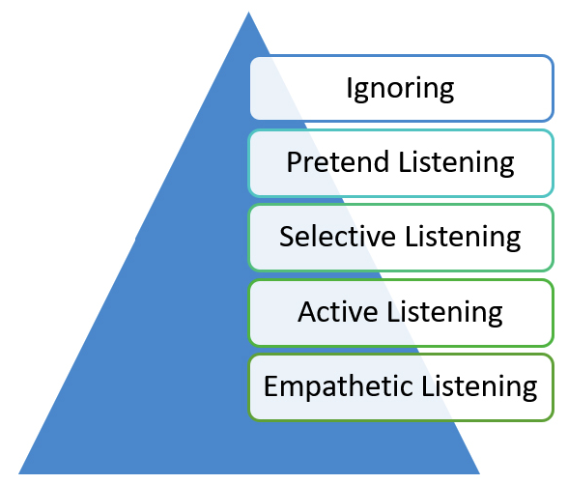
Group discussion : Phân biệt 5 cấp độ lắng nghe
Phớt lờ, bỏ qua
Giả vờ nghe
Nghe có chọn lọc
Nghe chủ động
Nghe thấu cảm
(Lắng nghe sâu)

Slide 9
Group discussion: Xây dựng Meeting Todo-list
Liệt kê những việc cần làm để tổ chức một buổi họp hiệu quả
Trước | Trong | Sau
Xác định nội dung cuộc họp, mục đích cụ thể Phương thức trình bày trong cuộc họp, ai sẽ là chủ trì, ai trình bày các mục chi tiết Xác định các bên liên quan và trách nhiệm để mời họp. Thống nhất thời gian họp, thời gian họp nhất định cho mỗi chủ đề, địa điểm họp Gửi thư mời họp đến các bên liên quan | Chủ trì cuộc họp/ từng phần họp bám sát chủ đề, thời gian cho mỗi phần. Người chủ trì chốt cho từng vấn đề trước khi chuyển qua vấn đề khác theo thời gian đã thống nhất Xác định thư ký cuộc họp, viết biên bản họp | Phát hành biên bản cuộc họp dựa trên các vấn đề đã thống nhất và thảo luận, phương án xử lý cho các vấn đề đã được thống nhất.
Notes:
4 phút

Slide 10
Group discussion : Phân biệt các loại báo cáo
Các loại báo cáo
Status report: Báo cáo trạng thái
Variance report: Báo cáo sai lệch
Progress report: Báo cáo tiến độ
Trend report: Báo cáo xu hướng
Forecast: Dự báo
Câu hỏi thảo luận:
Báo cáo trạng thái và báo cáo tiến độ khác nhau như thế nào ?
Báo cáo xu hướng và dự báo khác nhau như thế nào ?

Slide 11
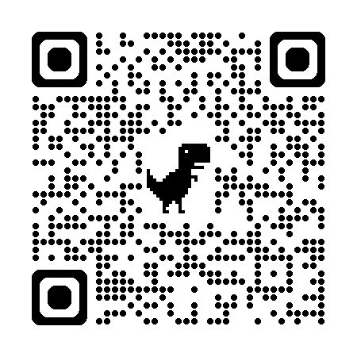
Group discussion
Nội dung nào mới biết?
Communications management plan
Communications complexity
Report types
Nội dung nào cảm thấy thú vị?
Written communications
Meeting management
Nội dung nào sẽ áp dụng vào công việc?
Written communications
Meeting management

